Slide 1
Lietuvos žolyno lobynas
Jokūbas Ulčinas 3ž

Slide 2
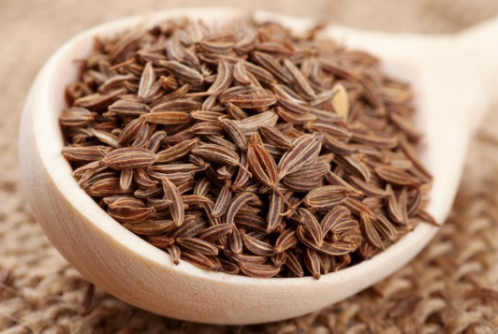
Kmynai

Slide 3
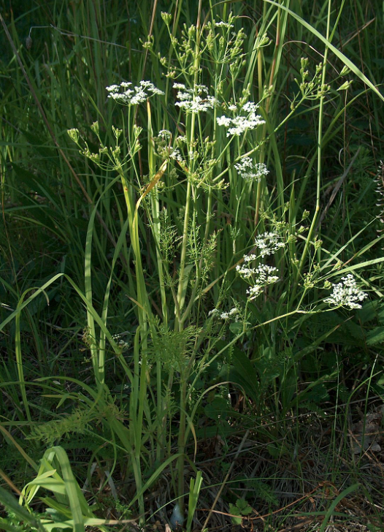
Apie augalą
Paprastasis kmynas užauga iki 30-100 cm aukščio, dvimetis ar daugiametis su stačiu, vagotu, pliku, šakotu stiebu, ant kurio prisitvirtinę smulkūs 2-3 kartus plunksniškai suskaldyti lapai. Žydi gegužės-liepos mėnesiais. Liepos, rugpjūčio mėn subrandina pailgas, tamsiai rudas, aromatingas sėklas. Dauginasi sėklomis. Vienas augalas užaugina nuo 5000 iki 15000 sėklų. Aromatinis, prieskoninis, vaistinis augalas. Paprastasis kmynas auga pievose, miškų aikštelėse, daržuose bei pagrioviuose.

Slide 4
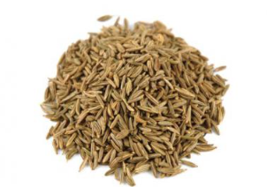
Vaistinės medžiagos
Kmynų vaisiuose yra eterinio aliejaus (3-7%), kuris yra svarbiausia veiklioji medžiaga. Jo pagrindą sudaro karvonas ir limonenas. Be to, kmynų vaisiuose yra riebalų, baltymu, rauginių medžiagų flavonoidų, sakų, vaško, druskų. Kmynai praturtinti kalciu, geležimi, fosforu, natriu, tiaminu ir vitaminu C.

Slide 5
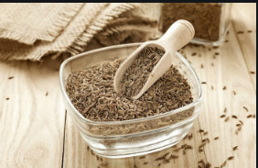
Gydomosios savybės
Malšina spazmus, neleidžia žarnyne kauptis dujoms veikia antibiotiškai, antiseptiškai, didina imunitetą, tonizuoja, mažina skausmą, dezinfekuoja. Kmynai naudojami kaip antidepresantai.

Slide 6
Vartojimas
Visos kmyno dalys vartojamos maistui. Lapai ir jauni ūgliai tinka salotoms, kaip prieskonis - sriubai, mėsos patiekalams. Iš šaknų ruošiami pikantiški garnyrai. Kmynais aromatizuojama duona, pyragai ir konditerijos gaminiai. Jų dedama rauginant kopūstus, burokėlius, grybus, ruošiant mėsos, varškės patiekalus, salotas iš daržovių, verdant bulves. Taip pat kmynai vartojami alkoholinių gėrimų gamyboje, o jų eterinis aliejus - farmacijos, likerių, degtinės ir parfumerijos pramonėje.

Slide 7
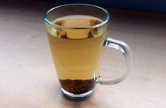
Arbatos receptas
Sugrūskite arbatinį šaukštelį kmynų sėklų (galite ir negrūsti)
Užpilkite virintu vandeniu ir palaikykite 15 minučių.
Gerkite vieną ar su medumi.

Slide 8
Kmynas
Oi kmynas, kmynas, krapo kaimynas.
Pridėsiu vargo, bus skanus vynas.
Surinksiu kmyną, išspausiu vyną
Ir pavaišinsiu savo kaimyną.
Vartot mokėsiu, žinau, kaip dėsiu:
Ir kepant duoną, ir sūrin dėsiu.
Oi kmynas, kmynas, puikus jo vynas,
Skani arbata. Tai gardumynas.

